Slide 1


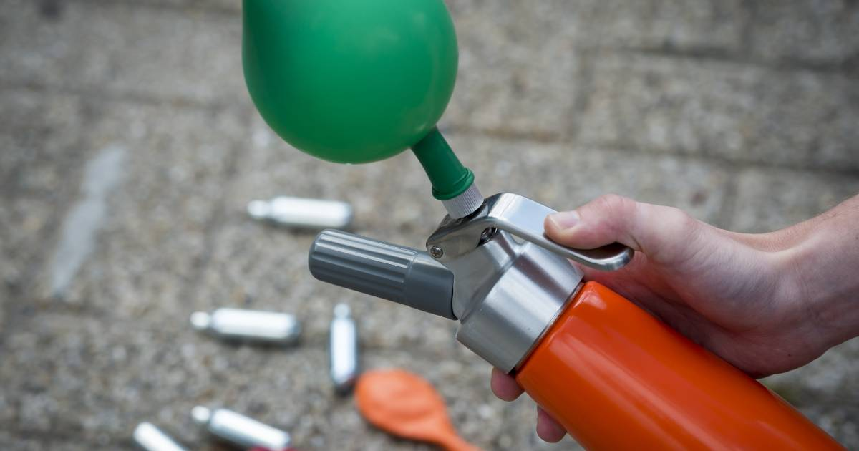
Lachgas
Klinische les MPU
Sjacco van Iwaarden

Slide 2

Voorbereiding
https://www.bnr.nl/podcast/beter/10379667/lachgas-wat-valt-er-nog-te-lachen

Slide 3
Wat is lachgas
Lachgas: chemische structuur N2O ° distikstofmonoxide.
Te kennen van:
  Narcosemiddel (dan wel gemengd met zuurstof)
  Patronen voor slagroomspuiten
  Extra vermogen in verbrandingsmotoren
Recreatief gebruik: in de jaren 90: inademen via een ballon
(ballonnetje doen). Tijdje van de markt geweest, maar sinds 2015
weer volop gebruik onder jongeren.
Valt onder de warenwet. Als enkele jaren wetgeving in de maak voor
een verbod op lachgas. Recente uitspraak van de Raad van State: te
weinig onderbouwing door de overheid voor verbod.

Slide 4
Wat is lachgas
In het lichaam:
  Wordt na inademen snel opgenomen via de longen.
  De werking treedt na 2 tot 5 minuten in. (na 5 minuten heeft de hoeveelheid ingeademd lachgas de hersenen bereikt)
  Verlaat het lichaam ook weer voor het overgrote deel via de longen.
  Tot 18 uur na gebruik detecteerbaar in urine.
  Distikstofoxide wordt niet omgezet in het lichaam, behalve bij een reactie met vitamine B12.

Slide 5
Wat is lachgas
Reactie met vitamine B12:
  Lachgas zet de actieve vorm van vitamine B12 om in een onwerkzame analoog.
  Hierdoor remming van het enzym methioninesynthase.
  Gevolg: neurologische gevolgen vanwege vitamine B12 tekort.

Slide 6
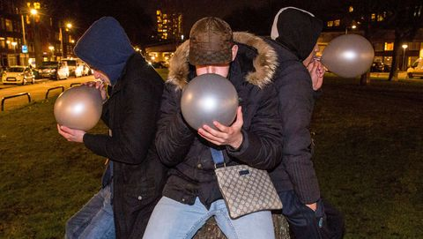
Wat is lachgas
Vitamine B12 tekort:
zenuwproblemen:
  tintelingen
  minder gevoel in de vingers
  minder gevoel in de voeten
  Koude benen
  Stoornissen in de fijne motoriek
  Evenwichtsstoornissen
  Verlammingen
Bloedarmoede:
  een moe en zwak gevoel
  snel kortademig worden bij inspanning
  duizeligheid
  hartkloppingen
  transpireren
  hoofdpijn
  oorsuizen

Slide 7
Gebruik van lachgas
Enkele 100.000-en (met name) jongeren en jongvolwassenen
Ooit gebruik:
  12-16-jarige scholieren: 5-8%
  Algemene bevolking:15+ 17%
  Studenten: 15-29 jaar: 28%
  Uitgaande jongeren: 15-35%

Slide 8
Gebruik van lachgas

Slide 9
Gebruik van lachgas

Slide 10

Gebruik van lachgas
Reden om te gaan gebruiken:
  Komen er in aanraking via social media (bijv. in muziek of op Youtube)
  Laagdrempelig te verkrijgen
  Vaak in groepsverband
  Vanuit patroon of tank
  in ballon
  Bevriezingen!

Slide 11
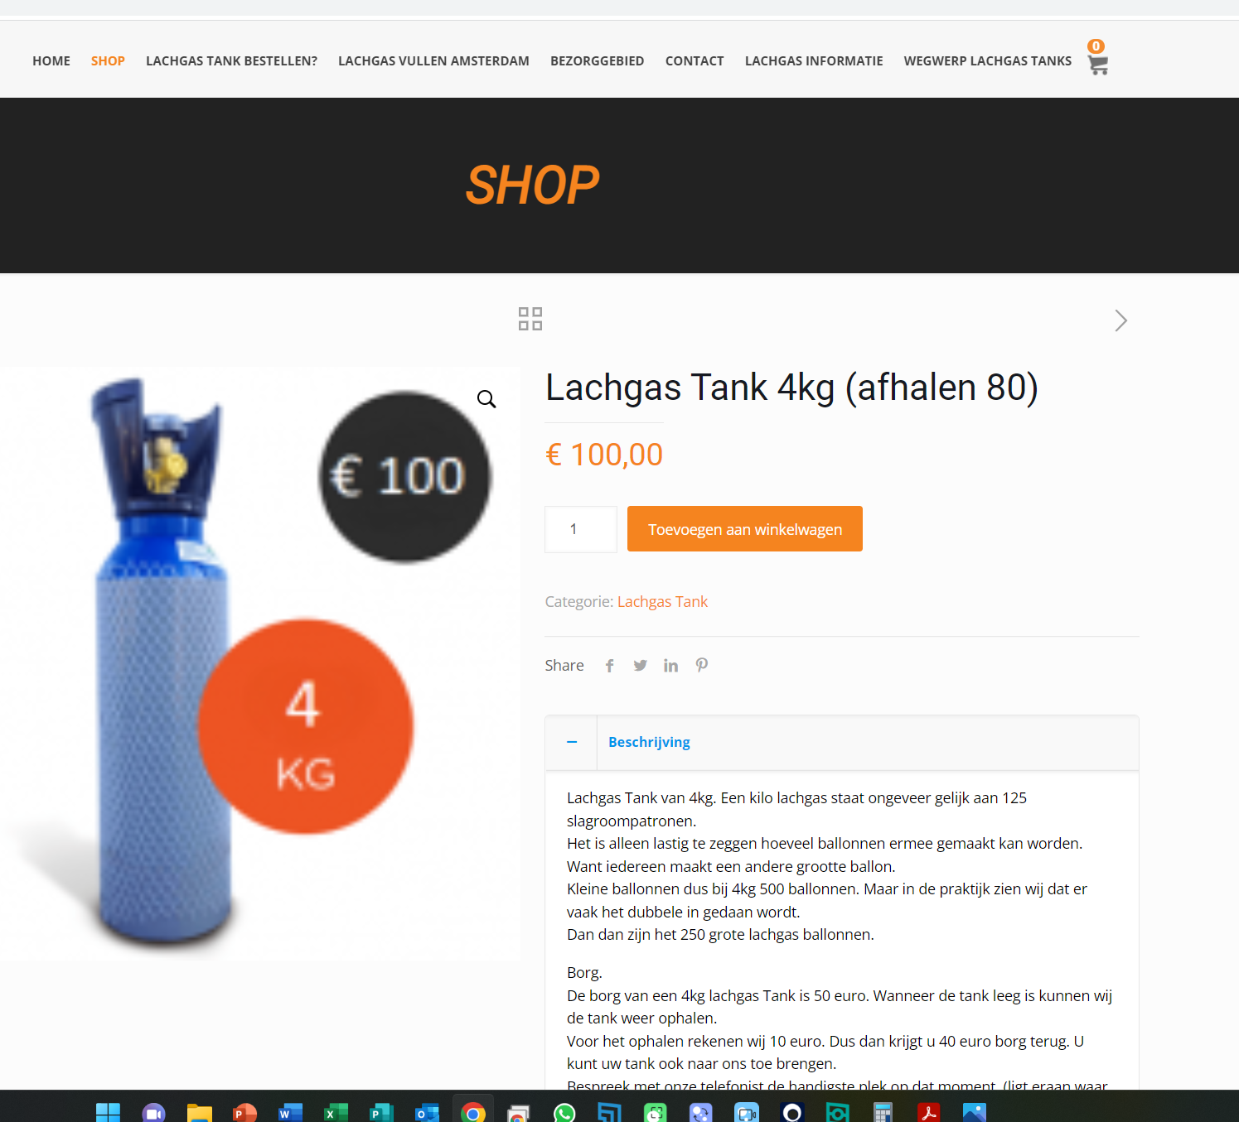
Effecten van lachgas
Euforische roes
Vaak gepaard met lachbuien
Kleurrijke hallucinaties
Andere beleving van geluiden en
omgeving
Ontstaat met name vanwege O2-tekort
in de hersenen

Slide 12

Effecten van lachgas

Slide 13
Risico’s van lachgas
Korte termijn:
  Hoofdpijn
  Duizeligheid
  Tintelingen in handen en/of voeten
  Verwardheid
  Misselijkheid
  Craving
  Tolerantie
  Hallucinaties
  Bewusteloosheid
  Vallen / ongevallen
  Geheugenverlies
  Angst of paniekaanvallen
  Bevriezing
  Prikkelbaarheid
Lange termijn:
  Concentratieproblemen
  Tintelingen in handen en voeten
  Moeheid
  Duizeligheid
  Geheugenstoornissen
  Onrustige benen
  Neuropathie
  Verlamming
  Gevoelsstoornissen
  Darmklachten

Slide 14
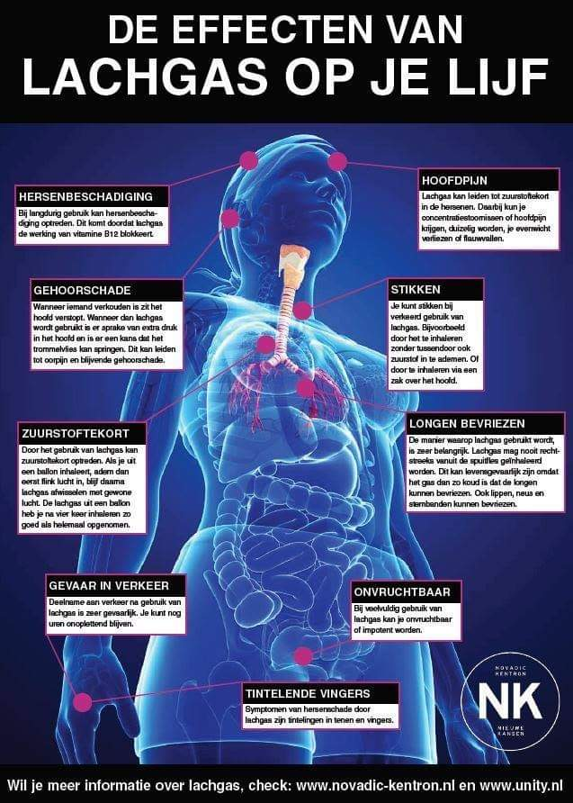
Risico’s van lachgas

